Slide 1
算法分析与设计 分治法
实验2：棋盘覆盖

Slide 2
题目:棋盘覆盖
实验内容：在2^{k}x2^{k}的棋盘中，有一个0号方格。用分治法设计算法、编写程序，用L型骨牌覆盖满除0号方格外的所有其它方格，且骨牌不得重叠（可以旋转放置）。0号方格标记为0，被第一个L型骨牌覆盖的三个方格标记为1，被第二个L型骨牌覆盖的三个方格标记为2，...。输出覆盖结果。
实验步骤：（1）针对k=2、3、4三种取值，随机生成0号方格的位置，生成覆盖结果。每个k值运行两次，记录运行时间，对覆盖结果截图；
（2）推导时间复杂度，分析：时间复杂度是否与实际运行时间一致？有没有复杂度更低的算法？
（3）填写实验报告。

Slide 3
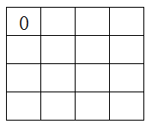
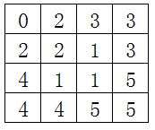

题目:棋盘覆盖
示例：
棋盘
骨牌
覆盖结果

Slide 4
实验报告命名格式：
第几个实验-专业班级-学号后两位-姓名
实验2（棋盘覆盖）实验报告-16计算科学1-01-XXX.docx
实验报告提交电子版，学委收齐后，由学委于两周内发送至本人QQ邮箱

